Slide 1

Protocolo de Coordinación para acciones de Vigilancia Epidemiológica durante la Pandemia Covid-19 en Chile:
Estrategia Nacional de Testeo, Trazabilidad y Aislamiento
Johanna Acevedo
Jefa División de Planificación Sanitaria
Subsecretaria de Salud Pública

Slide 2
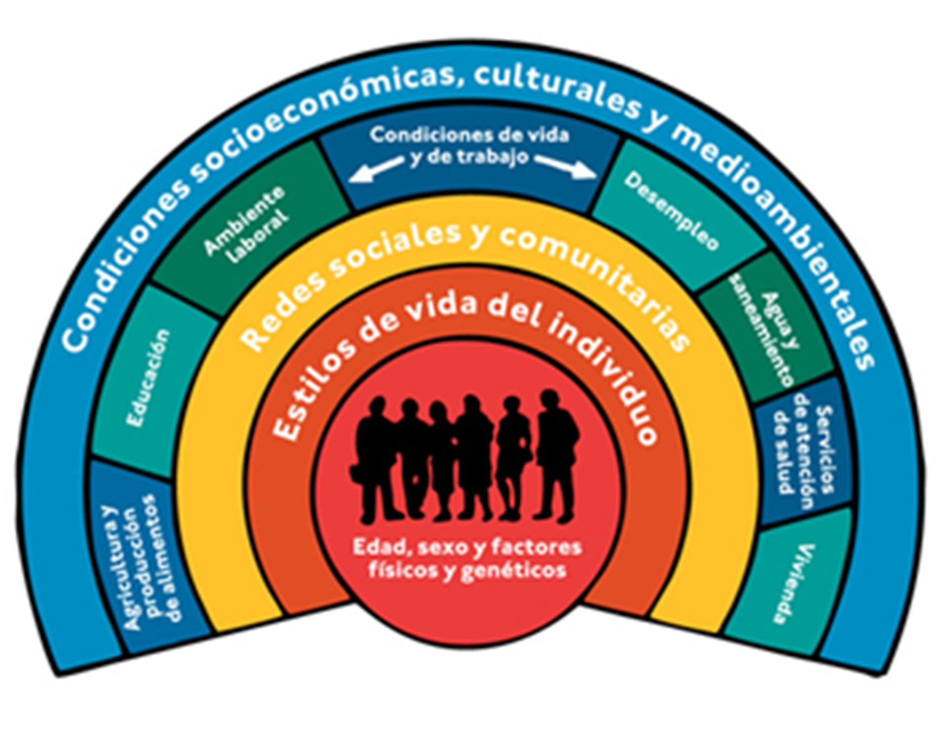
Contexto de la evaluación de pandemia en Chile
Factor clave del enfrentamiento: Trabajo intersectorial

Slide 3
Objetivo General
Establecer el plan nacional de las acciones de testeo, trazabilidad y aislamiento de pacientes Covid-19 confirmados, sospechosos y probables, y sus contactos estrechos.
Potenciando la coordinación entre las SEREMIs, los gestores de la red asistencial y la APS en el territorio.

Slide 4
Objetivos Específicos
1
2
Disminuir el tiempo que transcurre entre la detección del caso positivo (por clínica o laboratorio) y la investigación epidemiológica.
Ampliar la cobertura del examen PCR, acercándolo a nivel comunitario.
3
4
Aislar a todos los casos sospechosos desde el inicio de síntomas o desde el momento de la primera consulta.
Aumentar la efectividad de las medidas de aislamiento y cuarentena, a través de la fiscalización aleatoria.
5
6
Potenciar el seguimiento de casos índice y sus contactos estrechos.
Identificar y aislar a todos los contactos estrechos y establecer su cuarentena efectiva en las primeras 24 horas.

Slide 5
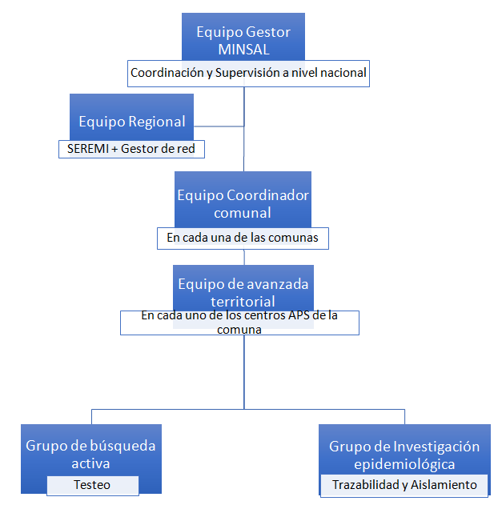
Organización de la implementación de la estrategia de TTA
ACTORES CLAVES:
GESTORES DE LA RED ASISTENCIAL/ ATENCIÓN PRIMARIA
SEREMIs
OAL
COMUNIDAD Y ACTORES SOCIALES

Slide 6
Estrategia de testeo, trazabilidad y aislamiento

Slide 7

Ampliar cobertura de testeo
Realizar testeo mediante PCR en la instalación de Laboratorios Móviles y Centros de toma de muestra Covid-19, ubicados en lugares estratégicos del territorio, fuera de los centros de salud como Juntas de vecinos u otro centro comunal dispuesto para ello.
Búsqueda activa de casos en centros de larga estadía o instituciones en riesgo mayor de brotes: ELEAM, residencia SENAME y centros penitenciarios.
Visitas domiciliarias para el testeo de personas con factores que impiden su traslado a los centros de toma de muestra: Personas mayores de 75 años, Postrados, Cuidadores, personas inmunosuprimidas o con cualquiera otra condición especial que no le permite acceder al examen de manera presencial.

Slide 8
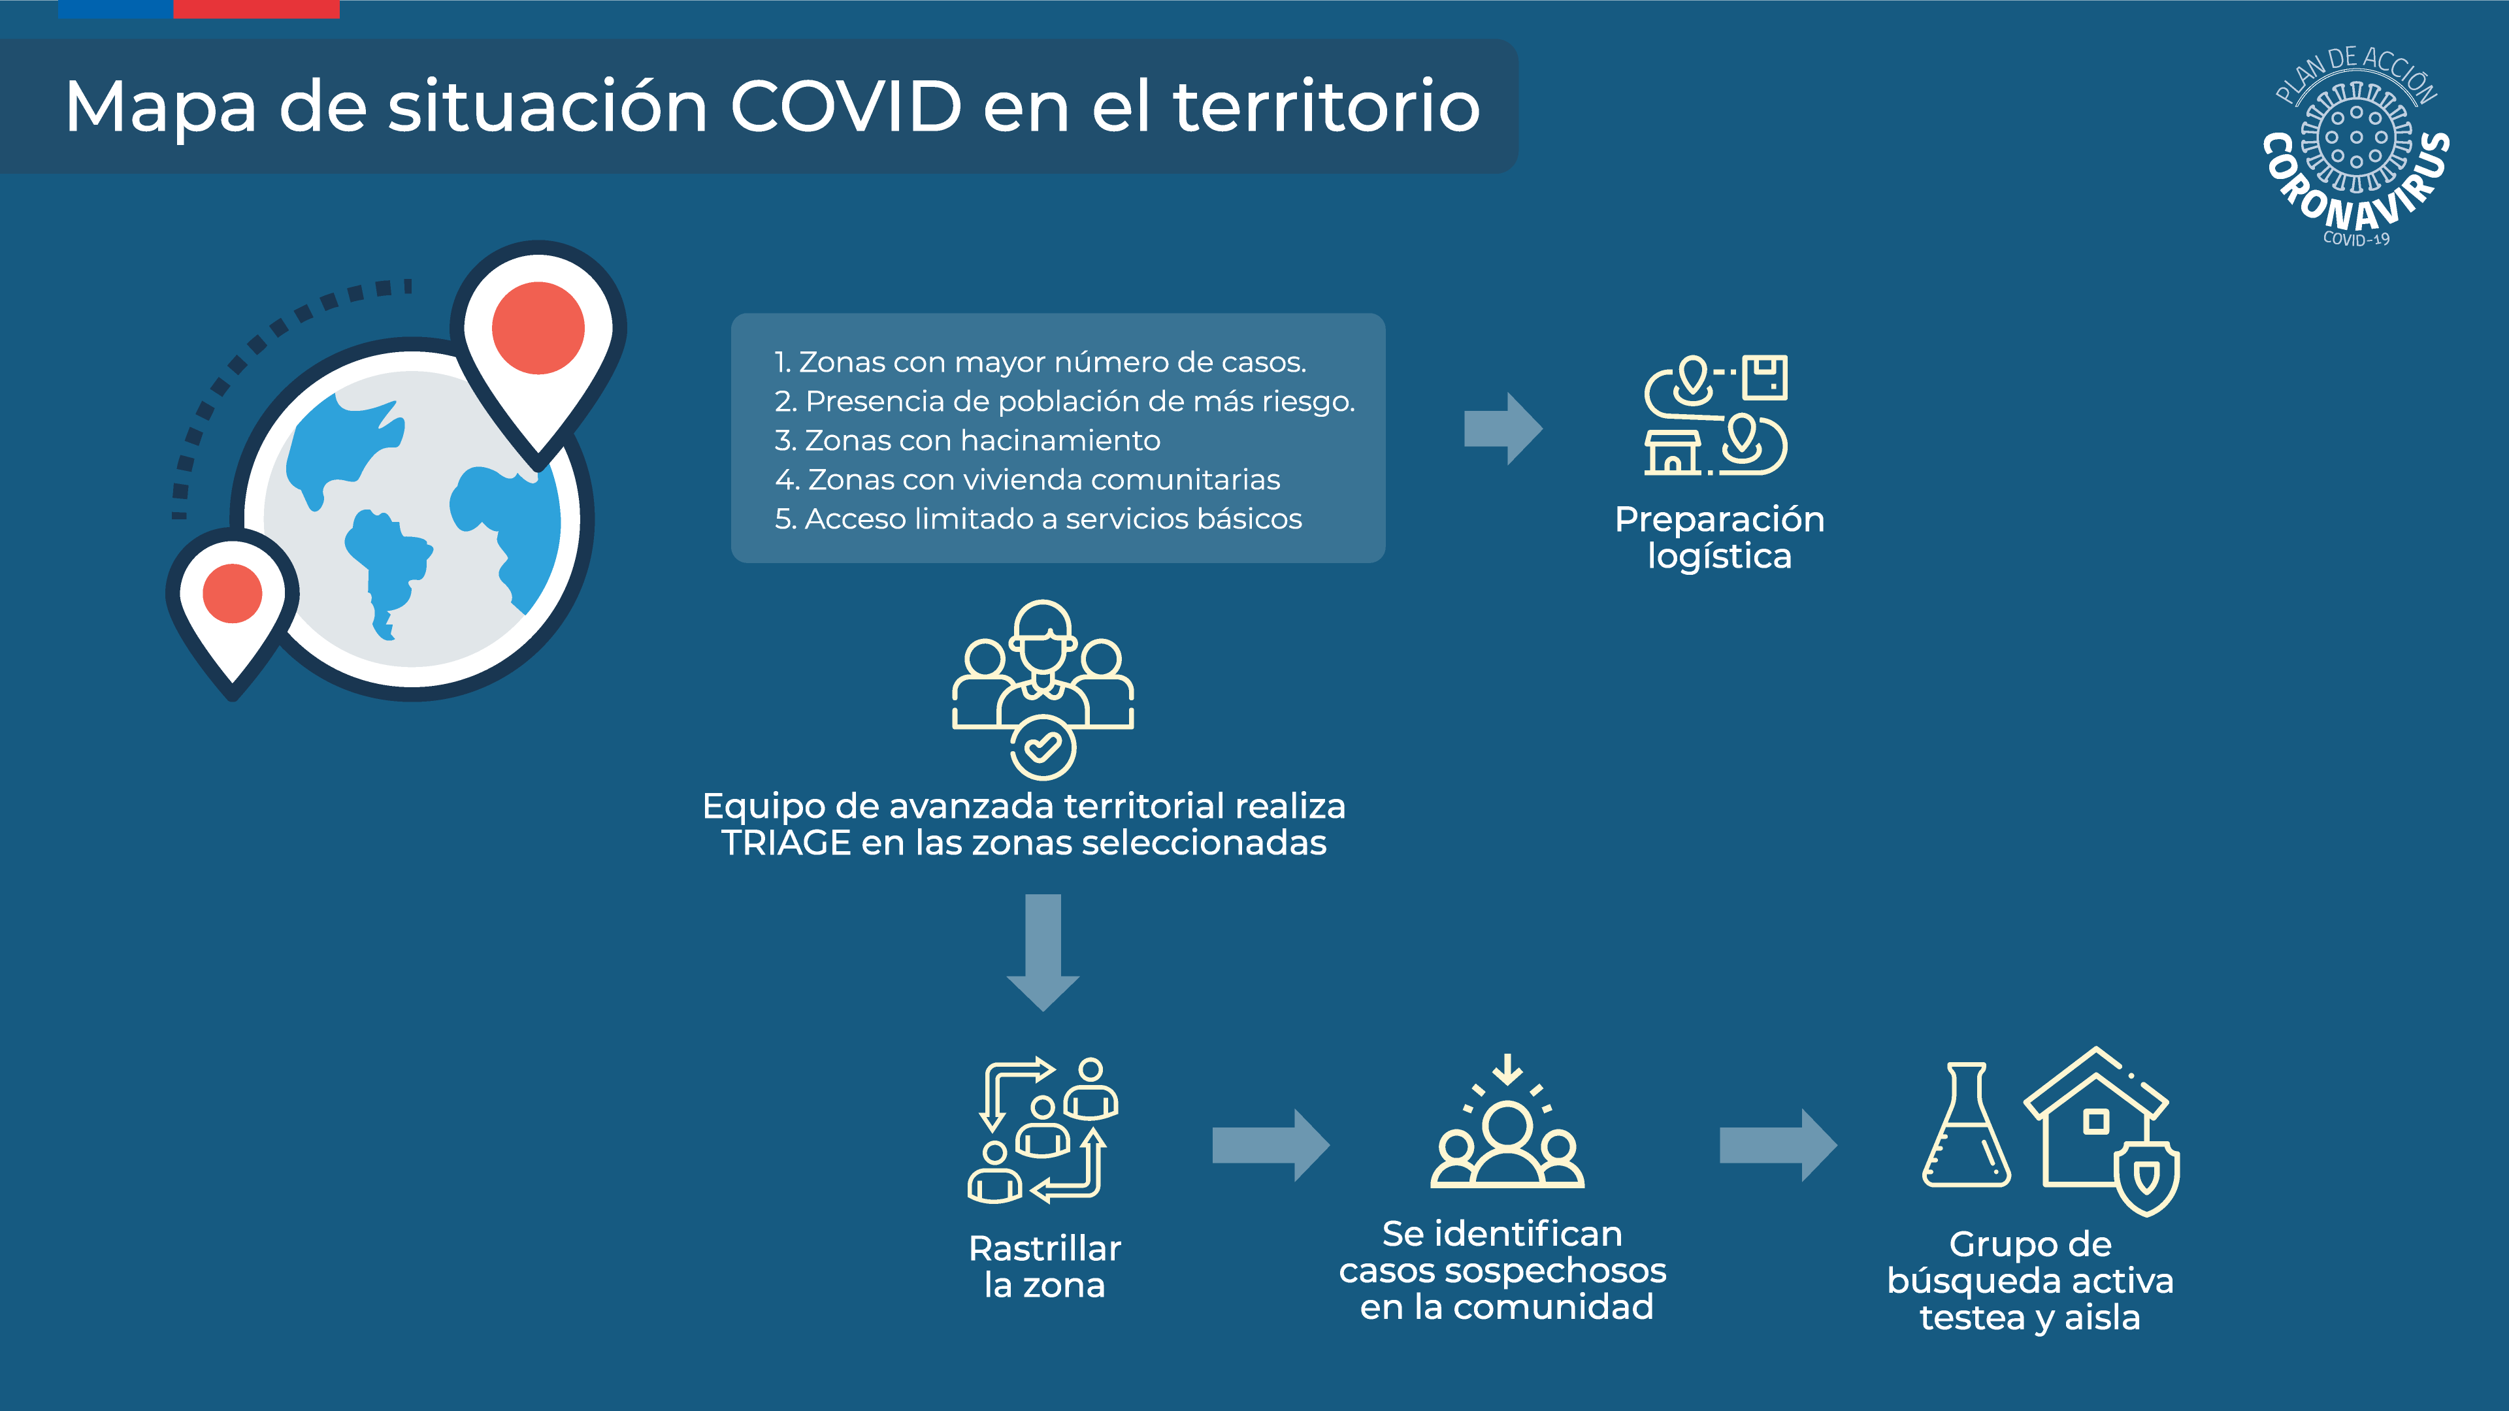

Slide 9

Fortalecimiento de la trazabilidad y aislamiento
Mantener la estrategia actual de ingreso de casos sospechosos con notificación inmediata y triage sociosanitario para definir traslado a Residencia sanitaria.
Identificación precoz de todos los contactos estrechos al momento de la primera consulta.
Investigación precoz de los contactos estrechos y triage sociosanitario (plazo 24 hrs).
Aseguramiento de: licencia medica, alimentación, medicamentos y medidas de protección y asistencia social.

Slide 10
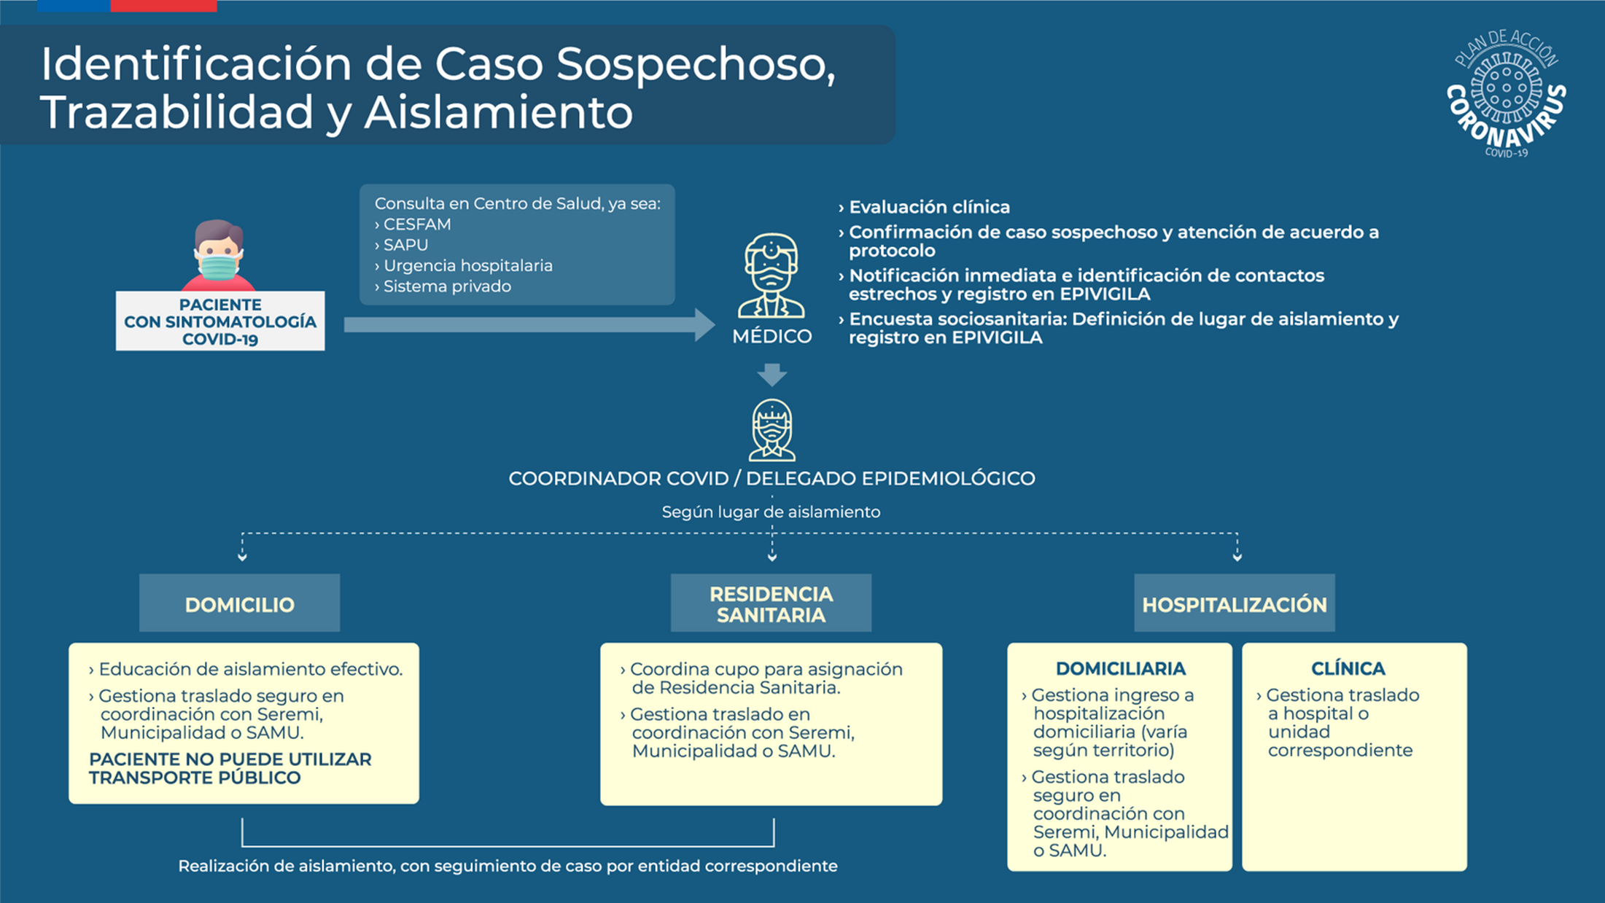

Slide 11
Evaluación de contexto sociosanitario

Slide 12
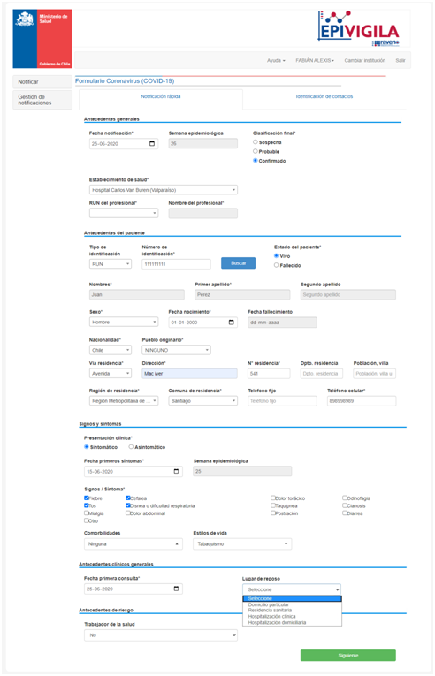
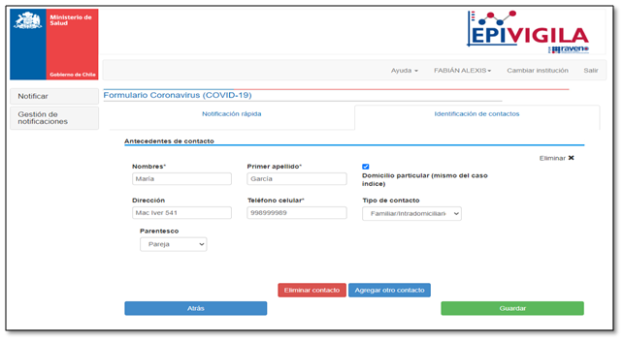
Registro de la notificación, lugar de aislamiento e identificación de contactos

Slide 13
Investigación epidemiológica: Identificación, cuarentena y reporte de contactos estrechos
Responsabilidades de APS:
Diariamente el delegado de Epidemiología la institución responsable (SEREMI, APS, OAL) deberá revisar el listado de todos los casos y contactos estrechos correspondientes a su área de cobertura, el que será proveído por EPIVIGILA .
Realizar la visita domiciliaria y llamada a los contactos estrechos, para:
  Completar la investigación epidemiológica
  Reforzar las indicaciones correspondientes para la instalación de la cuarentena
  Evaluar antecedentes socio-sanitarios
Evaluar la necesidad de trasladar a la persona a una residencia sanitaria de acuerdo a la evaluación sociosanitaria.
Realizar a lo menos 2 contactos de seguimiento (entre el día 6-8 y al 14), completando el formulario de investigación y seguimiento de contactos .
Gestionar la licencia médica de los contactos estrechos, si corresponde.
Evaluar la necesidad de una evaluación médica y proceder a su activación.

Slide 14
Investigación epidemiológica: Identificación, cuarentena y reporte de contactos estrechos
Responsabilidades de SEREMI:
Consolidar diariamente la información del registro de todos los contactos estrechos de todas las comunas de su región, asegurando que se cumple con los seguimientos.
Realizar el seguimiento de los contactos estrechos bajo su responsabilidad como personas institucionalizadas (ELEAM, cárceles, otras instituciones de larga estadía).
Gestionar previa identificación la necesidad de trasladar a la persona a una residencia sanitaria de acuerdo a la evaluación sociosanitaria.
Gestionar la licencia laboral de los contactos estrechos, si corresponde.
Identificar los contactos estrechos laborales y coordina con los OAL para seguimiento y emisión de licencia correspondiente, fomentando que mantengan el registro, según Ord. 1220, del 27 de marzo del 2020 de la Intendencia de Seguridad y Salud en el Trabajo.
Coordinar y supervisar que los OAL cumplan las actividades de su responsabilidad.
Evaluar si hay actores privados que puedan desarrollar también estas actividades.

Slide 16
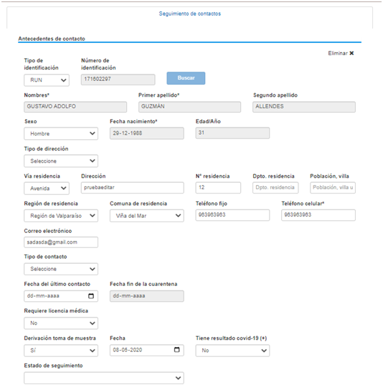
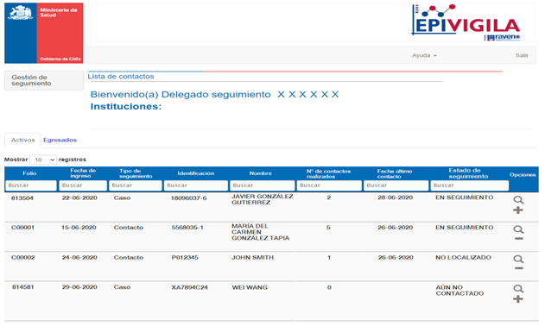
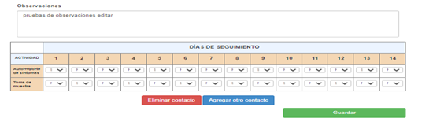
Registro de seguimiento de casos y contactos

Slide 17





Recursos para el equipo de investigación en terreno
RRHH
VEHÍCULOS
TELÉFONOS
EPP
Mascarilla, escudo facial, gel de alcohol, etc.
COMPUTADORES

Slide 18


Otros recursos claves
TRANSPORTE A
RESIDENCIA
SANITARIA
DISPONIBILIDAD DE
RESIDENCIAS
SANITARIAS
INTEROPERAR CON
SISTEMAS
INFORMÁTICOS

Slide 19
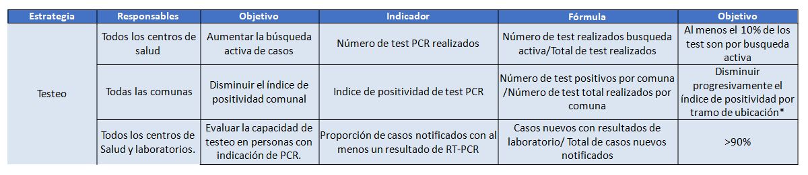
Indicadores de testeo

Slide 20
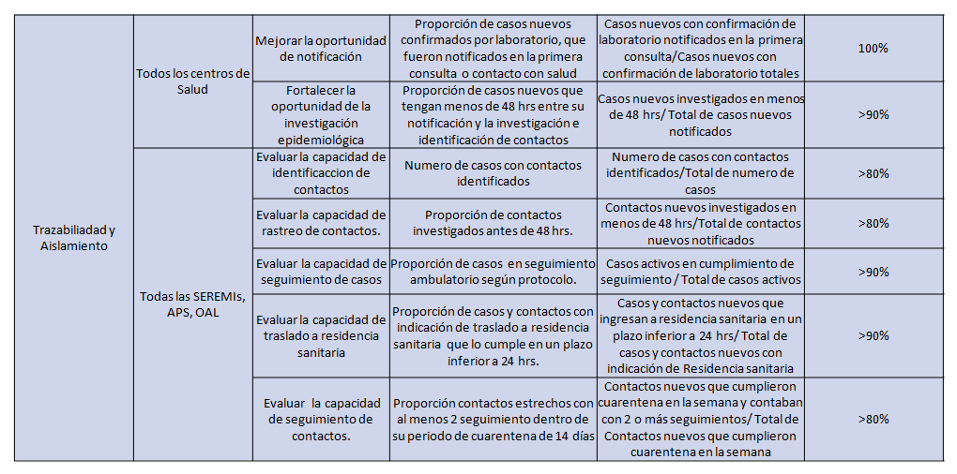
Indicadores de trazabilidad y aislamiento

Slide 21



